Slide 1
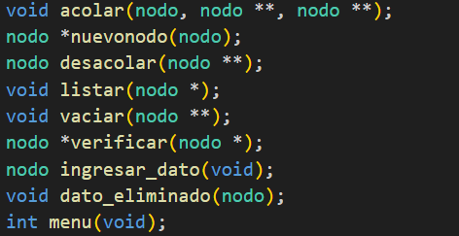
Listas Auto referenciadas Colas
Funciones que necesitaremos para la Estructura tipo cola

Slide 2
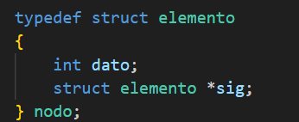
Listas Auto referenciadas Colas
Estructura de la información a utilizar
Inicialización de la Información
Donde p es el puntero cabeza de la Cola donde aux es un nodo que se crea para tener el control del último elemento de la cola

Slide 3
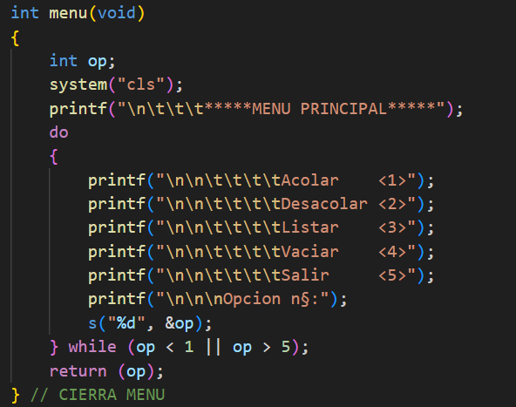

Listas Auto referenciadas Colas
Desde el menú de Opciones llamaremos a la opción 1 Acolaremos
Acolar

Slide 4
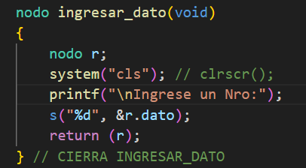
Ingreso de datos por cola
Ingresaremos 3 datos para nuestro ejemplo…
Para ello llamaremos a la función ingresar_dato

Slide 5
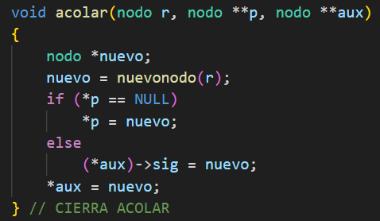
Ingreso de datos por cola

Slide 6
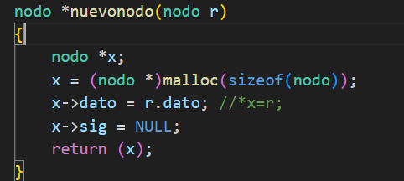
Ingreso de datos por cola
Esta función devuelve la dirección del Nodo que se acaba de crear

Slide 7


Ingreso de datos por cola
nuevo
23
NULL
Se genera un nuevo NODO

Slide 8
Ingreso de datos por cola
nuevo
23
NULL
Se genera un nuevo NODO

Slide 9
Ingreso de datos por cola
Ingresaremos el 2do Nodo

Slide 10

Ingreso de datos por cola
Se genera un nuevo NODO
nuevo
23
23
NULL

Slide 11
Ingreso de datos por cola
Se genera un nuevo NODO
nuevo
23
23
NULL

Slide 12
Ingreso de datos por cola
Esta función devuelve la dirección del Nodo que se acaba de crear

Slide 13



Ingreso de datos por cola
nuevo
23
34
23
NULL

Slide 14


Ingreso de datos por cola
nuevo
23
34
56
NULL

Slide 15
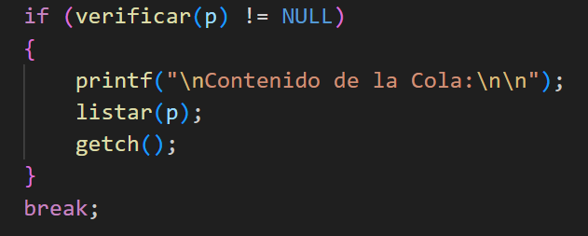
Informar los datos de la cola
23
34
56
NULL

Slide 16
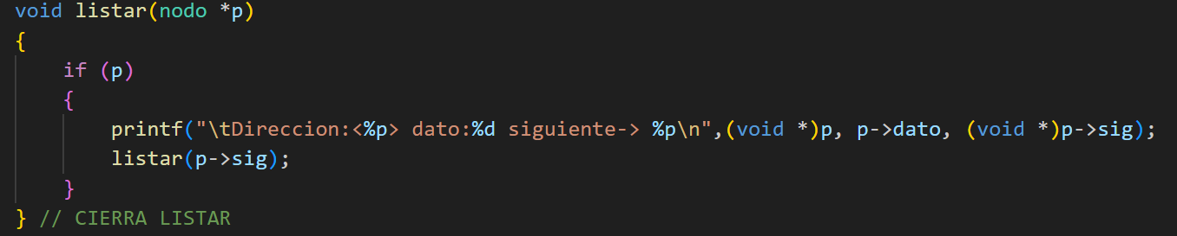
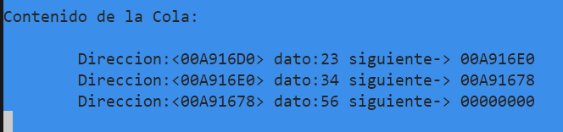
Informar los datos de la cola

Slide 17
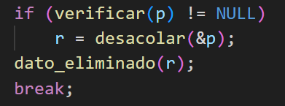
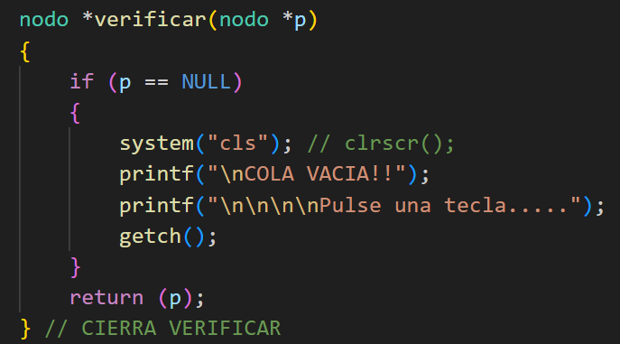
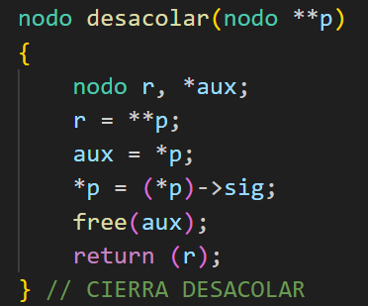
Desacolar Datos

Slide 18
Desacolar Datos

Slide 19
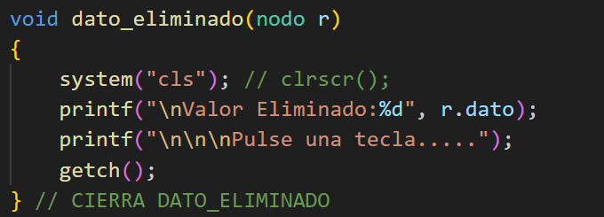
Desacolar Datos

Slide 20
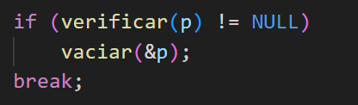
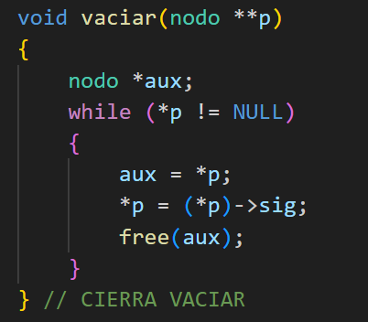
Vacíar la Cola de Datos

